Slide 1


Slide 2

Il convient de lancer le mode diaporama pour la diffusion de la leçon en classe
Réservé à l’enseignant (e)

Slide 3

Pictogrammes
Réservé à l’enseignant (e)

Slide 4
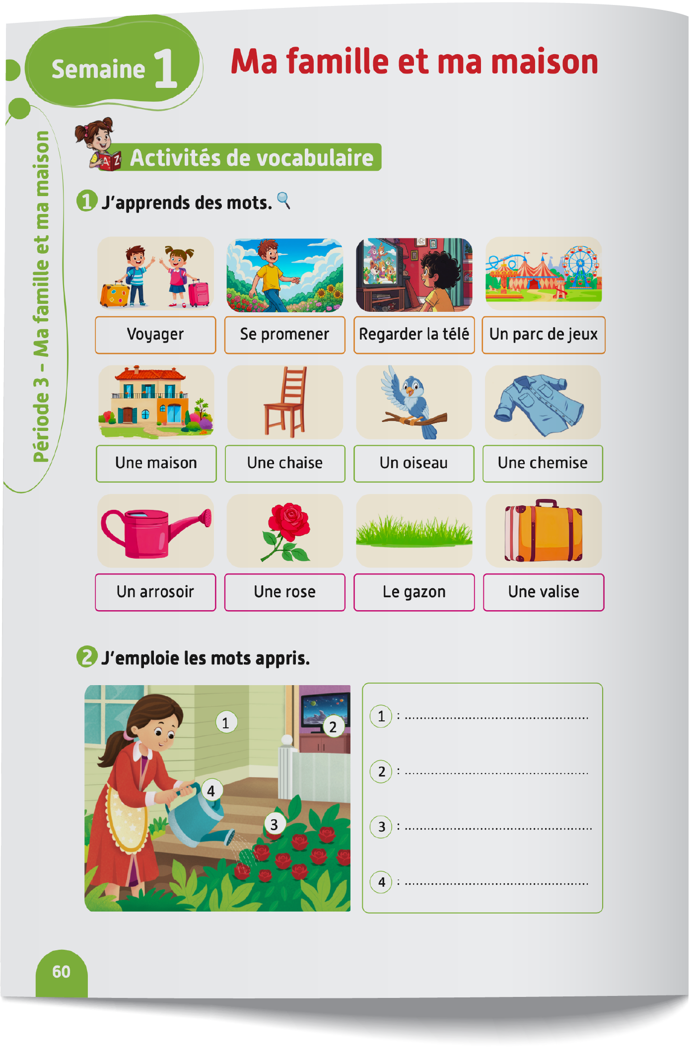
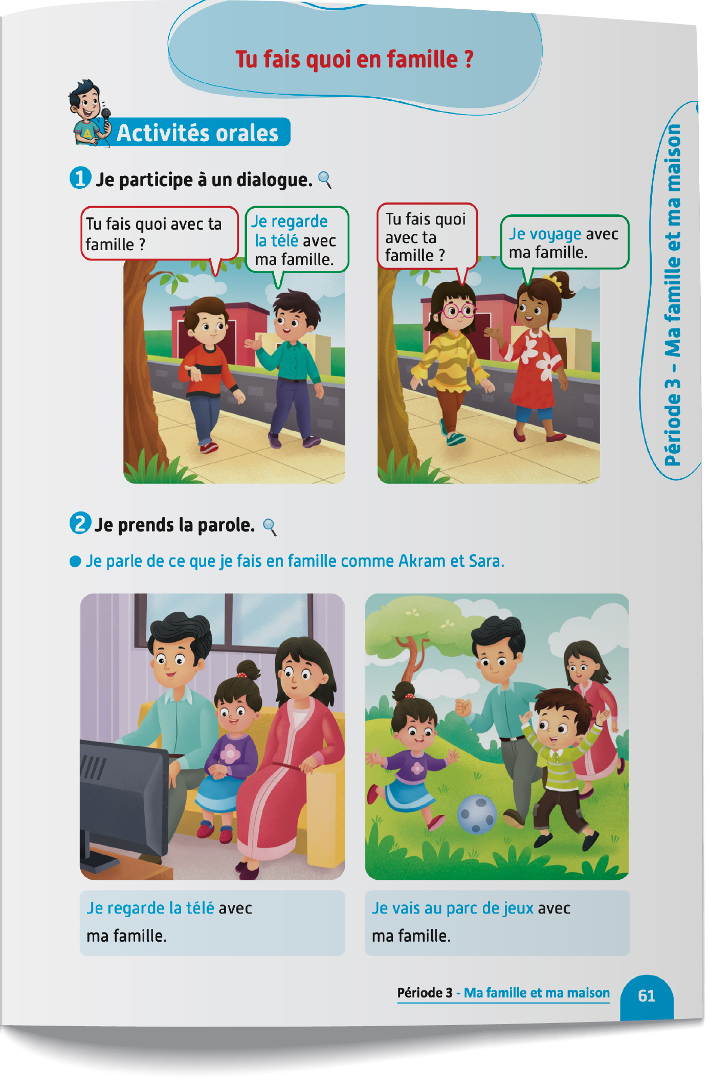
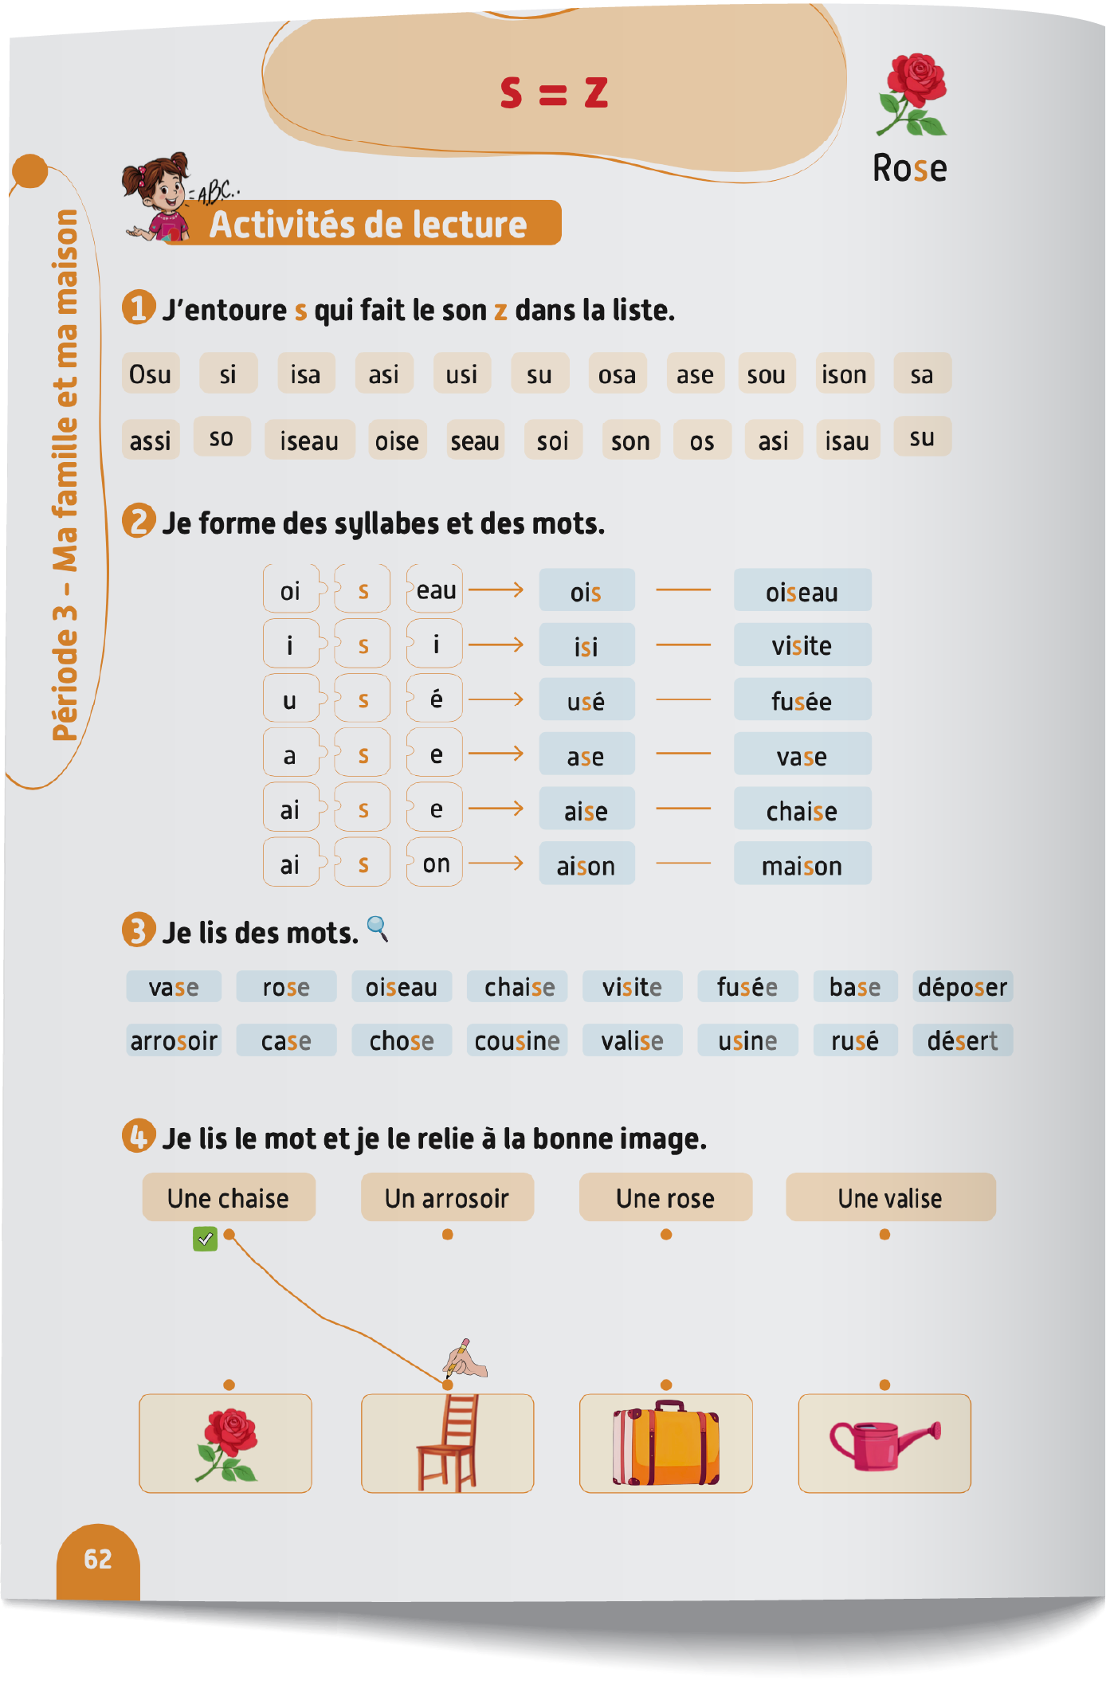
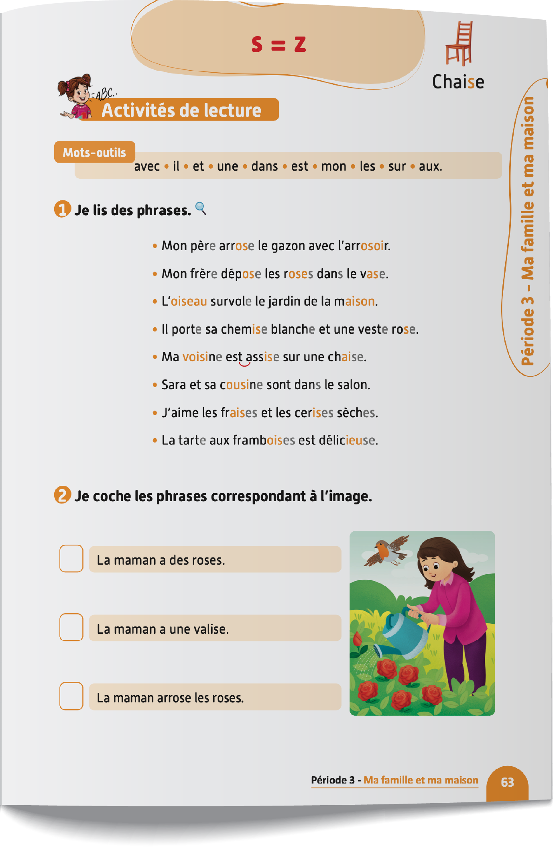
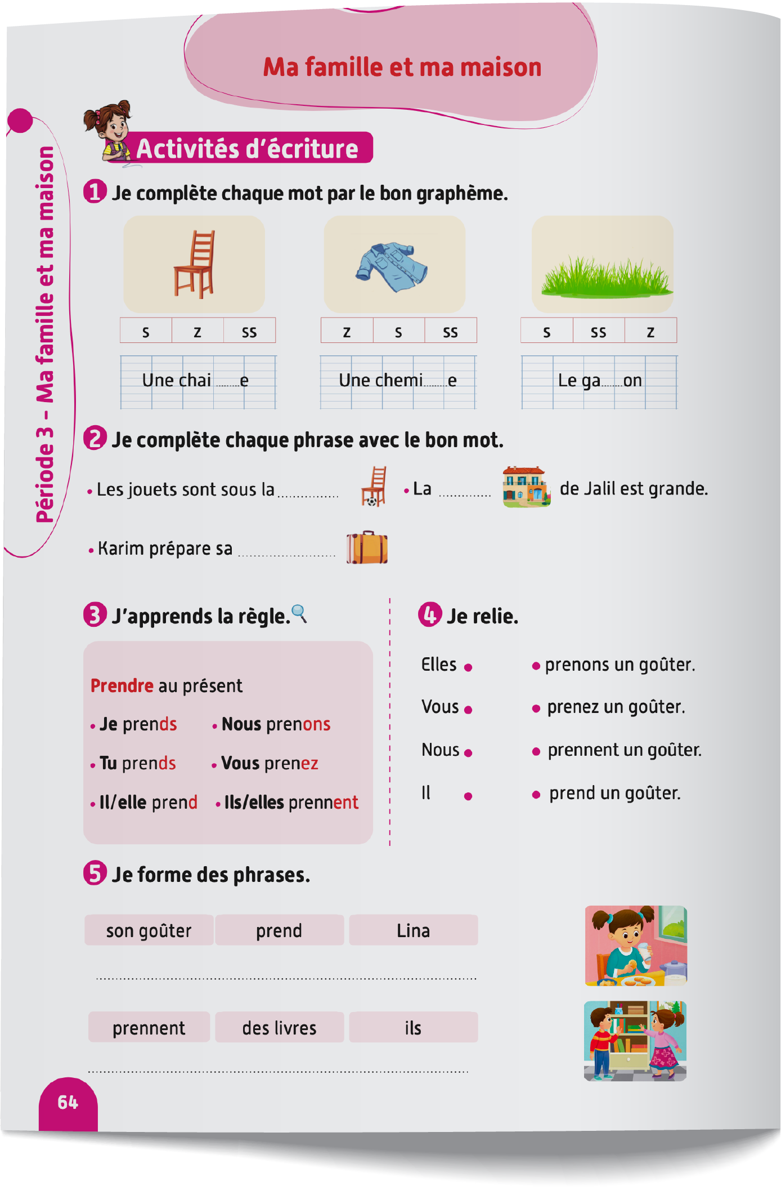
Contenu de la semaine
Réservé à l’enseignant (e)

Slide 5
Organisation de la semaine
Réservé à l’enseignant (e)
Séance 1
Séance 4
Présentation du vocabulaire
Exploitation du vocabulaire
Travail sur livret
Oral – Dialogue
Ecriture – Point de langue
Lecture – Lecture et compréhension des mots
Séance 2
Séance 5
Oral – Acte de parole
Lecture – Graphèmes : s = z.
Ecriture – Graphèmes : s = z.
Oral – Dialogue
Lecture - Lettre a - A
Ecriture - Lettre a - A
Oral – Prise de parole
Lecture – Lecture et compréhension des phrases
Ecriture – Phrases
Séance 3
Séance 6
Oral - Acte de parole
Lecture -Syllabes et mots
Ecriture - Syllabes et mots
Révision
Lecture offerte

Slide 6



Plan de la séance 2
Réservé à l’enseignant (e)
1. Acte de parole
Poser la question : « Qu’est-ce que tu fais avec ta famille ? »
Lecture des graphèmes (s = z)
Écriture des graphèmes (s = z)

Slide 7




Bonjour les enfants ! La leçon de français commence maintenant. Soyez attentifs.

Slide 8
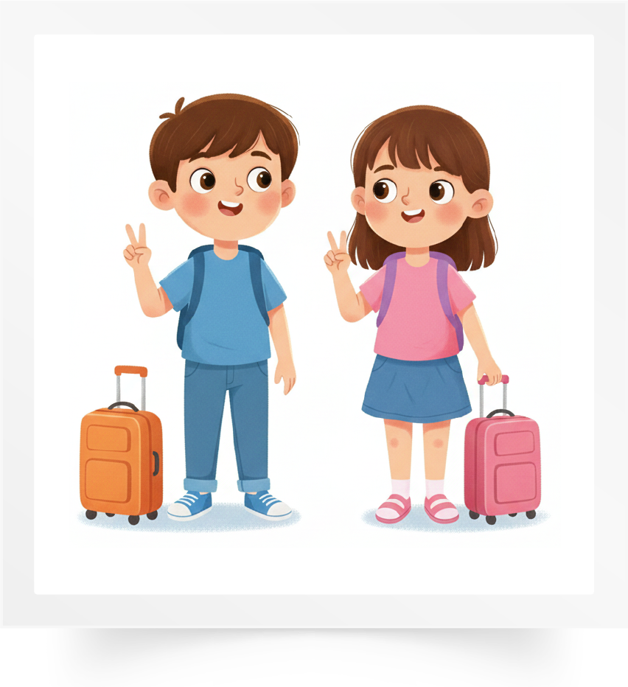
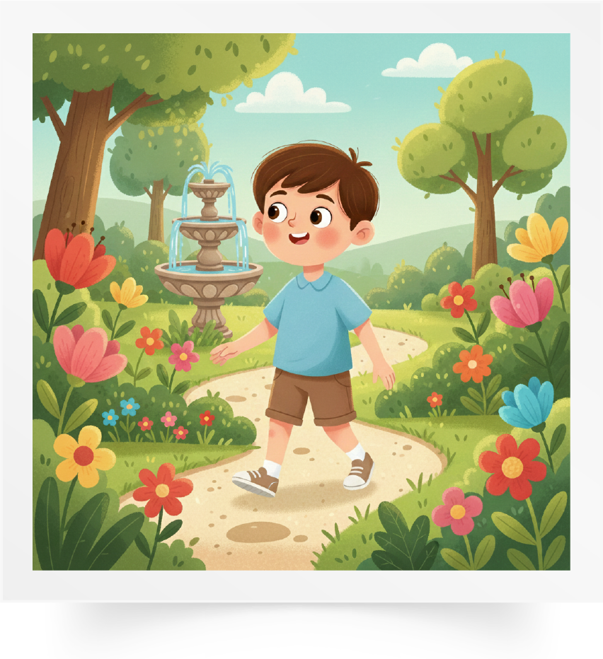
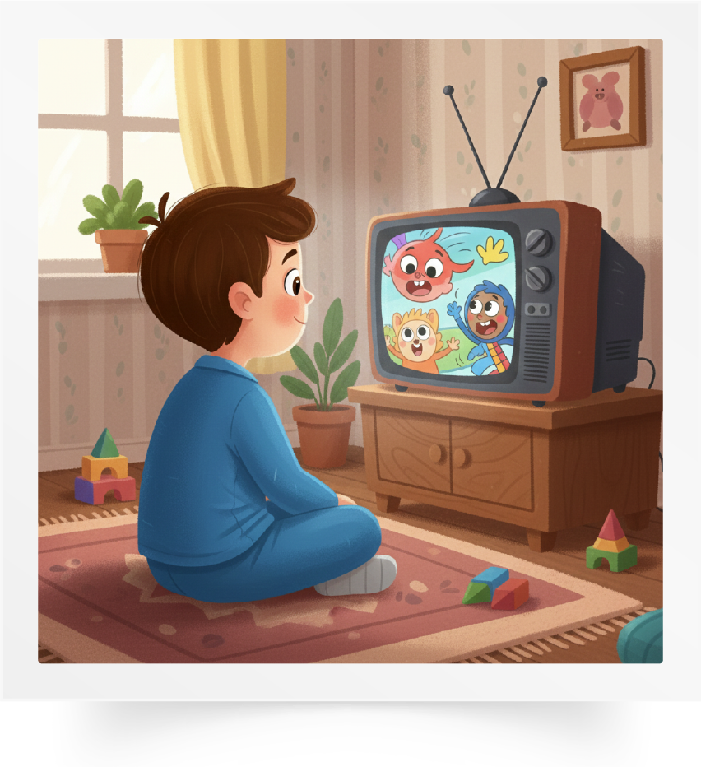
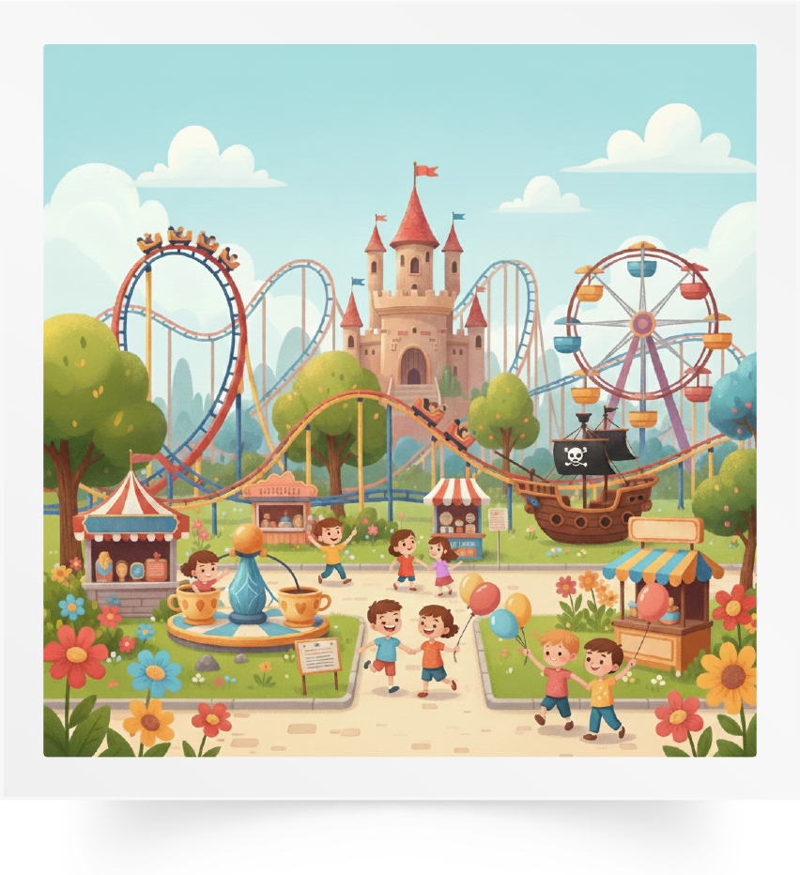
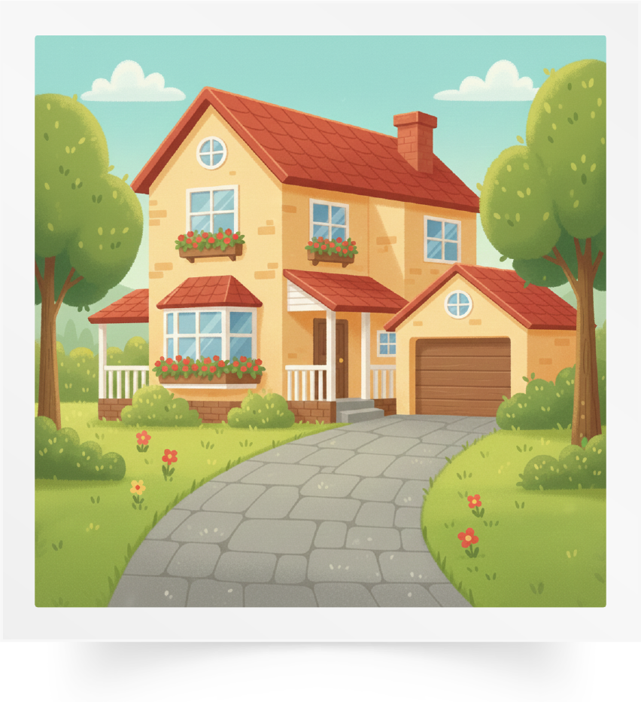
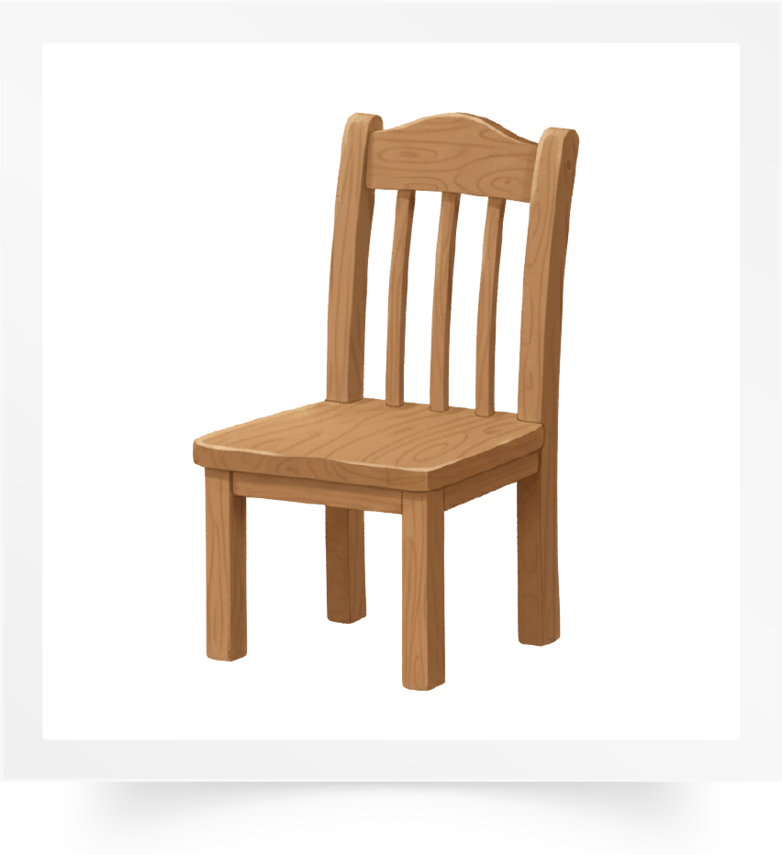
Répétons ensemble : Voyager – Se promener – Regarder la télé – Un parc de jeux
– Une maison – Une chaise.
Voyager
Se promener
Regarder la télé
Un parc de jeux
Une maison
Une chaise

Slide 9

Qui veut passer au tableau pour nommer les images ?

Slide 10
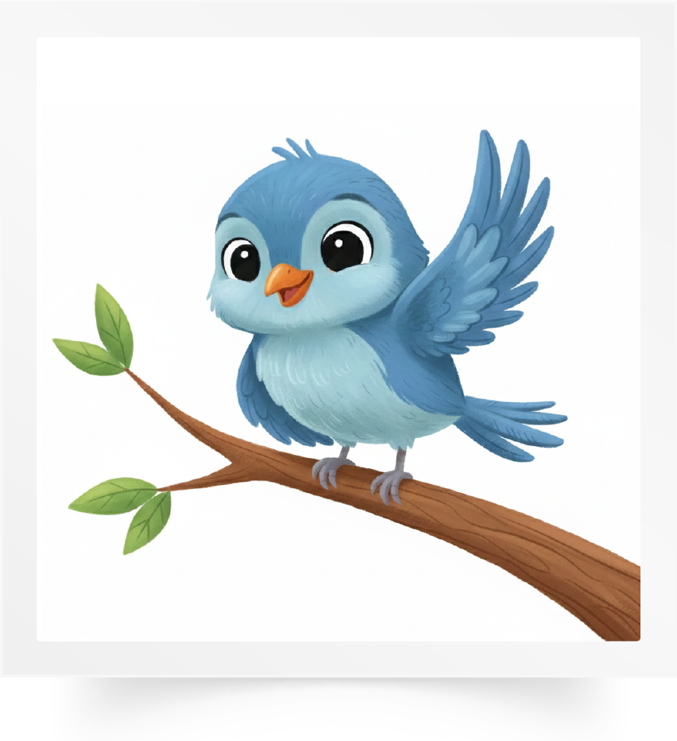



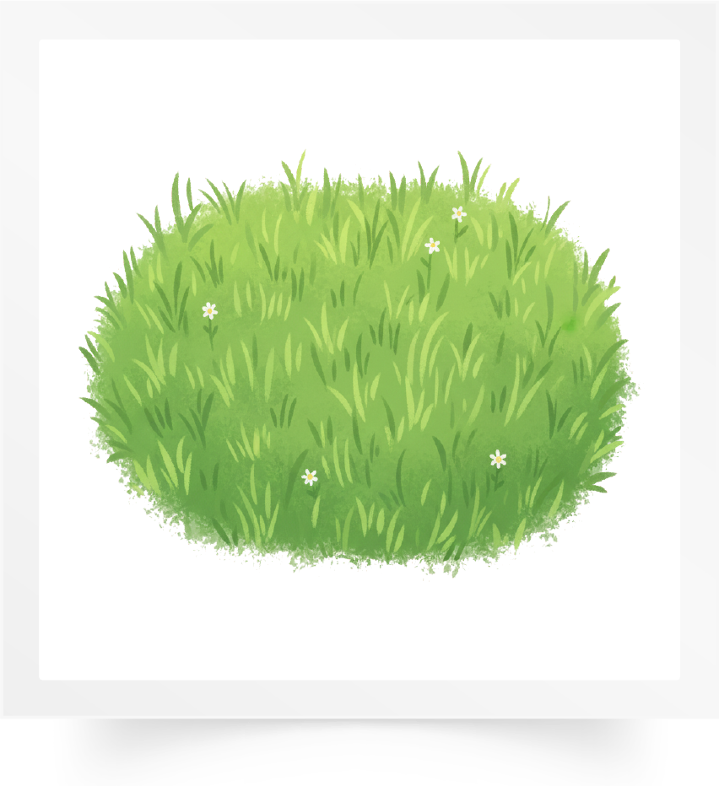
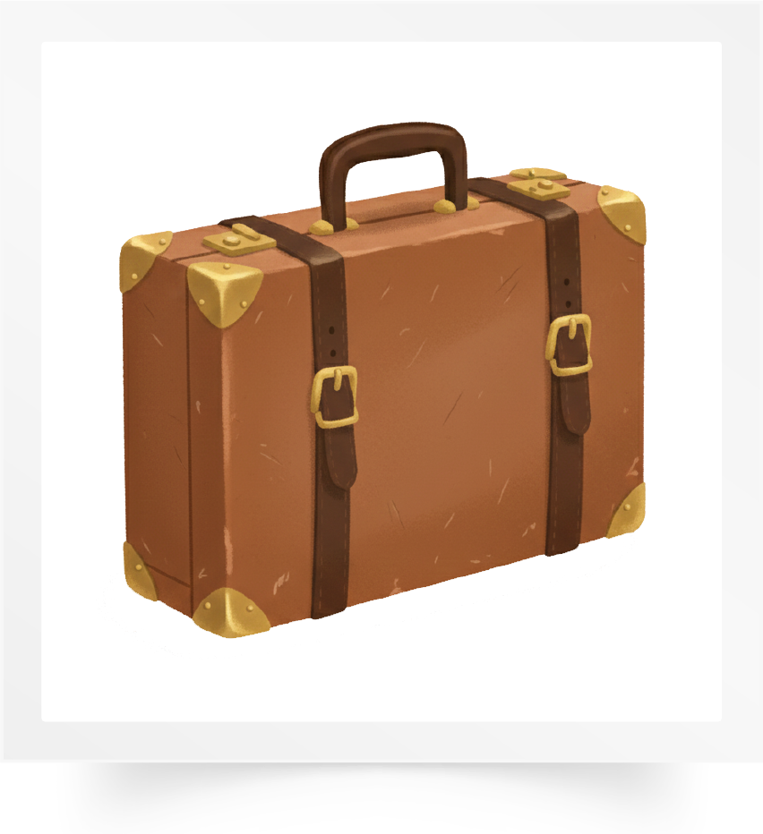
Répétons ensemble : Un oiseau – Une chemise – Un arrosoir – Une rose – Le gazon
– Une valise.
Un oiseau
Une chemise
Un arrosoir
Une rose
Le gazon
Une valise

Slide 11
Qui veut passer au tableau pour nommer les images ?

Slide 12
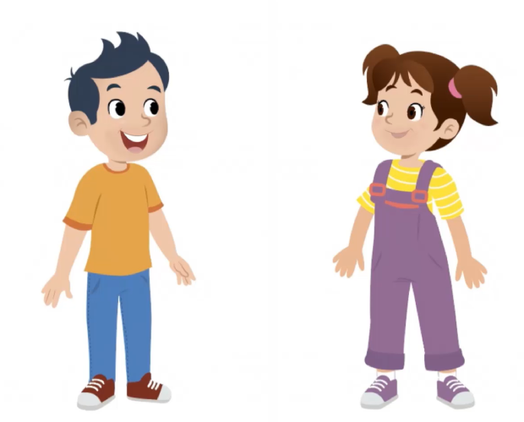
Maintenant, on passe à l’activité de l’oral. Nous allons apprendre à poser une question avec Majd et Nada.

Slide 13

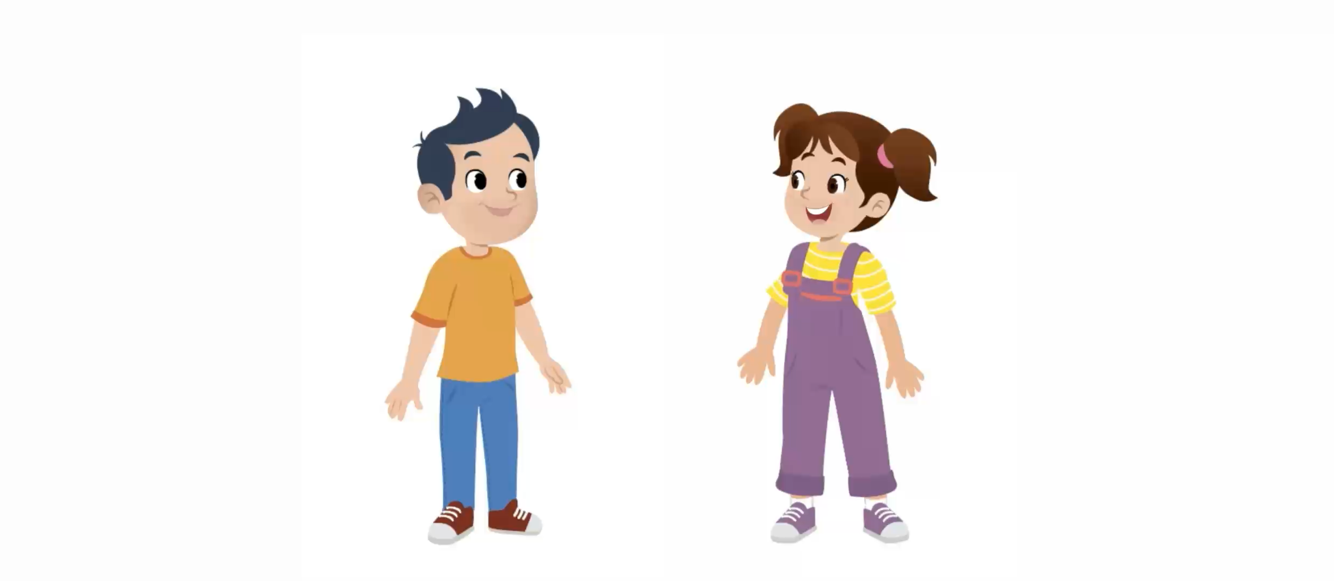

Lecture de la vidéo.

Slide 14
Maintenant, on va poser les questions comme Majd et Nada. Répétons ensemble.
Qu’est-ce que tu fais avec ta famille ?
Qu’est-ce que tu fais avec tes amis ?

Slide 15


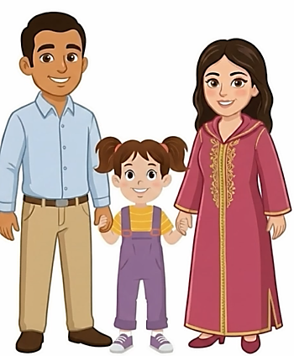
À votre tour. Qui veut poser la question en français ?
Qu’est-ce que tu fais avec ______ ?

Slide 16

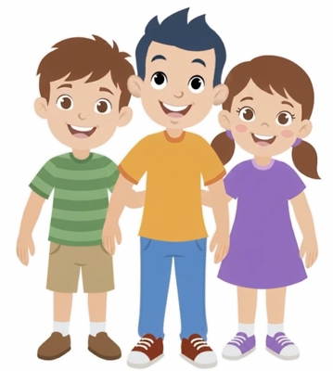
Qui veut poser la question en français ?
Qu’est-ce que tu fais avec _______ ?

Slide 17

Chacun pose la question à son voisin.
Qu’est-ce que tu fais avec _________ ?
Qu’est-ce que tu fais avec _________ ?

Slide 18

Plan de la séance 2
Réservé à l’enseignant
Réservé à l’enseignant (e)
Poser la question : « Qu’est-ce que tu fais avec ta famille ? »
2. Lecture
Lecture des graphèmes (s = z)
Écriture des graphèmes (s = z)

Slide 19

Maintenant, on va faire de la lecture. On va apprendre différentes façons de lire la lettre s. Soyez attentifs.

Slide 20

Lecture de la vidéo.

Slide 21
Lisons ensemble : « s = z ».
s = z

Slide 22
Qui veut passer au tableau pour montrer les cartes qui font le son « z » ?
s
ase
su
usé
asi
au
sé

Slide 23
Qui veut passer au tableau pour lire ?
ai
usé
pr
ei
usi
gr
dl

Slide 24
Qui veut passer au tableau pour lire ?
et
oi
aise
ai
er
ase
br

Slide 25
Ouvrez votre livret à la page 62.

Slide 26
Vous allez faire l’activité 1. Qui veut expliquer la consigne ?

Slide 27
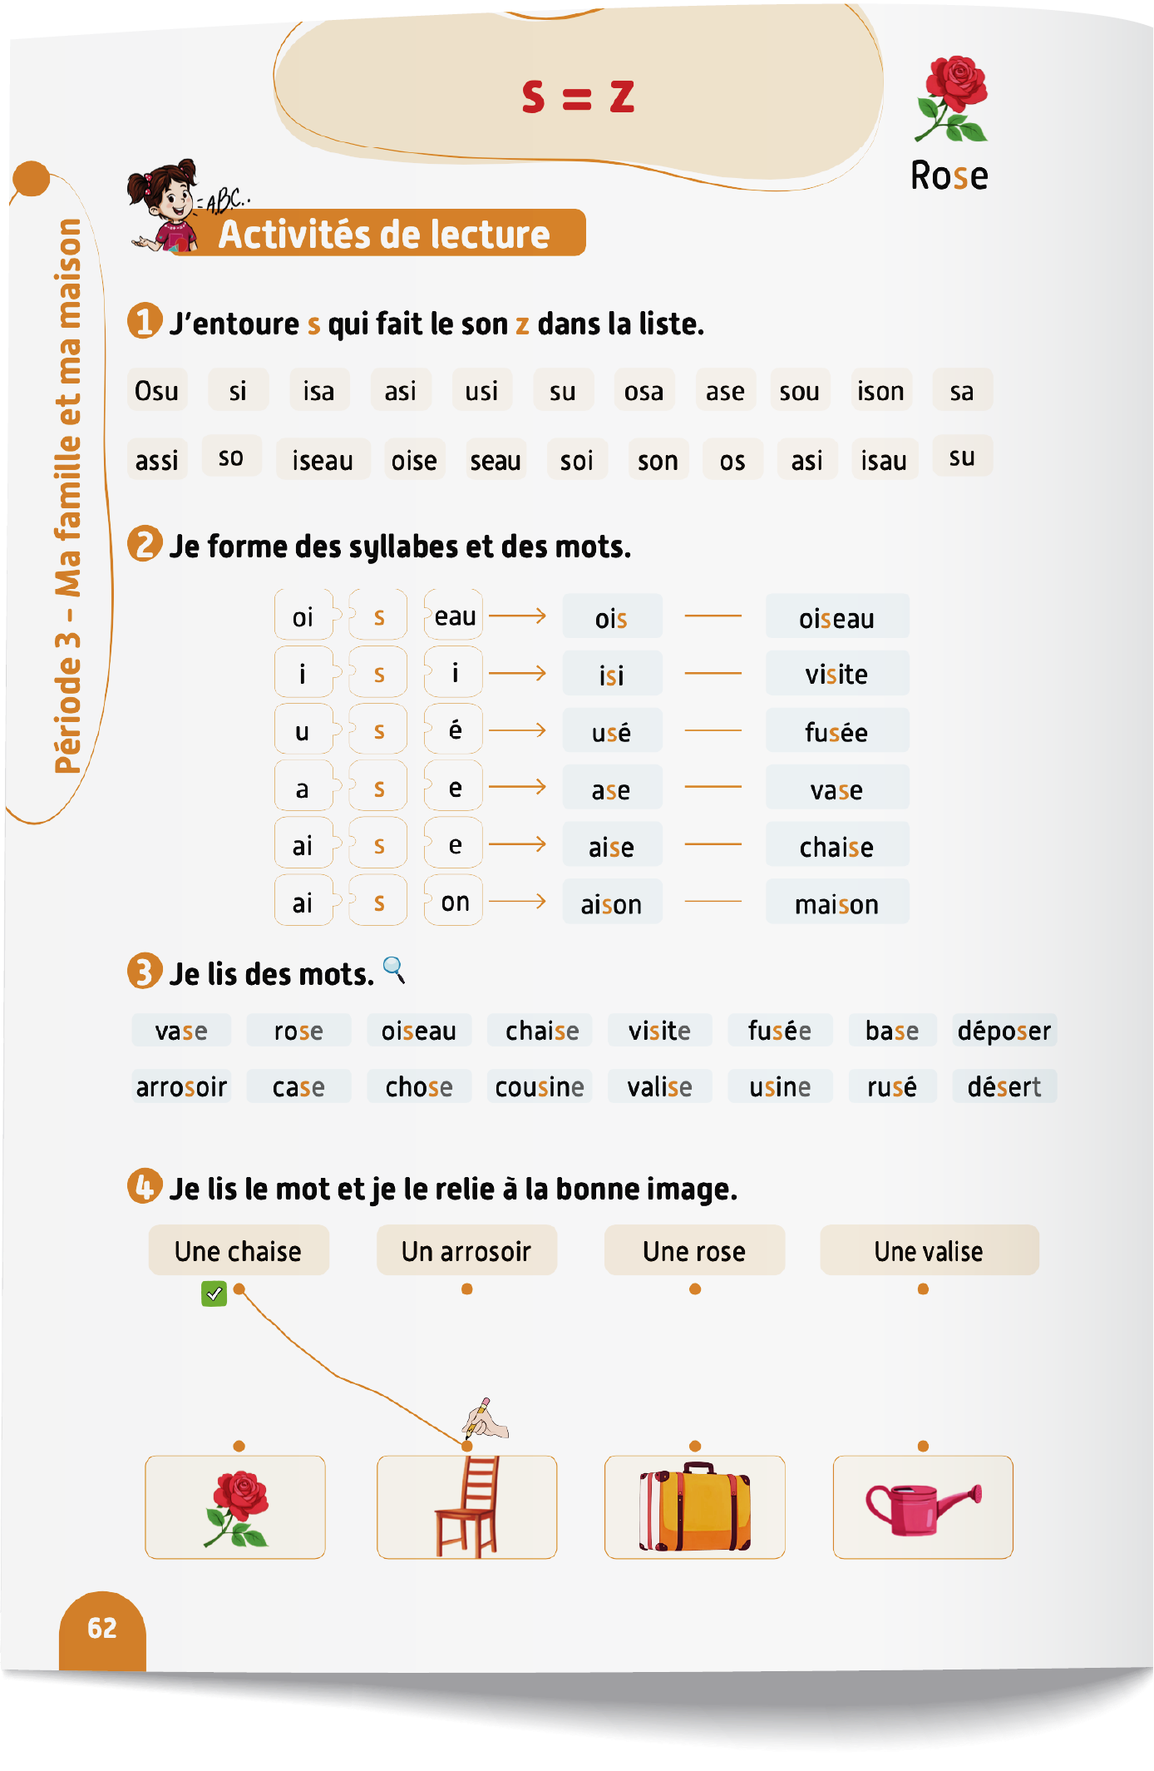

Maintenant vous allez travailler en binômes. Comparez et discutez vos réponses avec votre voisin.

Slide 28
Corrigez.

Slide 29
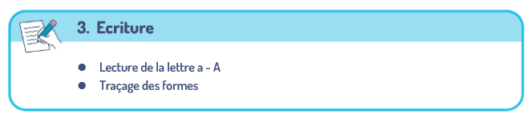

Plan de la séance 2
Réservé à l’enseignant (e)
Poser la question : « Qu’est-ce que tu fais avec ta famille ? »
Lecture des graphèmes (s = z)
Ecriture des graphèmes (s = z)

Slide 30

Maintenant, nous allons écrire des mots avec les sons « s = z ». Soyez attentifs.

Slide 31

Prenez vos ardoises.

Slide 32
Observez le mot « chemise». Le son « z » s’écrit avec la lettre s.
chemise

Slide 33
Écrivez le mot complet sur vos ardoises.
chemi___e

Slide 34
Levez vos ardoises.

Slide 35
Corrigez.
chemise

Slide 36
Observez le mot gazon. Le son « z » s’écrit avec la lettre z.
Gazon

Slide 37
Écrivez le mot complet sur vos ardoises.
Ga ___ on

Slide 38
Levez vos ardoises.

Slide 39
Corrigez.
Gazon

Slide 40
Prenez vos livrets à la page 64.

Slide 41

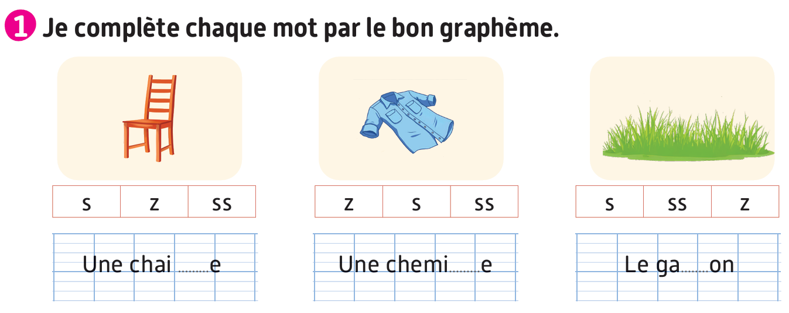
Vous allez faire l’activité 1. Je vais expliquer la consigne et passer entre les rangs pour vous aider.

Slide 42
Corrigez.
s
s
z

Slide 43

La séance d’aujourd’hui est terminée. À demain.

